Slide 1
Modul 4 Fachtexte lesen und schreiben lernen Block 1 Lernziel Textkompetenz

Slide 3
Das BaCuLit Kerncurriculum: 9 Module in 24 (optionalen) Dreistunden-Lehreinheiten
(9) Diagnostik & Schulentwicklung
(1) Einführung
(2) Grundlagen Unterrichtsplanung
(4) Fachtexte
(5) Lesestrategien
(6) Schreibstrategien
(7) Mehrsprachige Lernende
(8) Lesemotivation &
Eigenständiges Lesen
(3) Fachvokabular
Förderung des Selbstkonzeptes von Lehrkräften als Vermittler fachbezogener Schriftsprach-Kompetenzen

Slide 4
Modul 4: Fachtexte lesen und schreiben lernen
Block 1
Lernziel Textkompetenz
Block 2
Texte analysieren und produzieren
Block 3
Textkompetenz fördern
Notes:
Hier die Übersicht über die Modulblöcke mit Untertiteln:
Block 1: Lese- und Schreibkompetenzen als Grundlage fachlichen Lernens in allen Unterrichtsfächern
Das PISA-Modell der Lesekompetenz, alte und neue Version
Leseanforderungen im Fachunterricht – Beispiel Mathematik
Inhalt und Aufbau, Anforderungen und Hilfsmittel des BaCuLit-Kurses
Block 2: Wie kann die Lesesozialisation von Kindern und Jugendlichen gelingen? Die eigene Lesebiografie (als Lehrkraft) schreiben und reflektieren
Selbstreflexion der eigenen Lesebiografie (der Lehrkräfte)
Verlaufsformen einer gelingenden Lesesozialisation in Kindheit und Jugend
Wenn Lesesozialisation nicht gelingt – ein Fallbeispiel
Schlussfolgerungen: Wie lassen sich auch nicht oder wenig lesende Schülerinnen und Schüler erreichen?

Slide 5
Lernziel Textkompetenz
Vorbereitende Aufgabe
Markieren Sie in einem Bildungsplan, der Grundlage für Ihren Unterricht ist, die dort verwendeten Operatoren.
Halten Sie einen Fachtext bereit, mit dem die Schülerinnen und Schüler in Ihrem Unterricht arbeiten.

Slide 6
Textkompetenz
Sprachliche Register im Unterricht
Bildungssprache
Fachsprache
Berufssprache

Slide 7
Textkompetenz

Slide 8
Textkompetenz
Texte im Unterricht
Schülerinnen und Schüler
hören Erklärungen der Lehrkraft
sprechen bei der Präsentation ihrer Arbeitsergebnisse
lesen Informationen im Arbeitsbuch
schreiben Aufsätze

Slide 9
Textkompetenz
Was ist Textkompetenz?
Fähigkeit, mündliche oder schriftliche Texte zu rezipieren und zu produzieren
 | mündlich | schriftlich
rezeptiv | Text hören | Text lesen
produktiv | Text sprechen | Text schreiben

Slide 10
Textkompetenz
Was ist Textkompetenz?
in der Schule:
Fähigkeit, Aufgaben sprachlich angemessen zu bearbeiten und dabei
Bildungssprache,
Fachsprache und
gegebenenfalls Berufssprache zu verwenden

Slide 11
Textkompetenz
In allen Fächern bedeutsame Operatoren
Handlungsanweisungen
AUSHANDELN von Bedeutung wie von Prozessen
ERFASSEN / BENENNEN
BESCHREIBEN / DARSTELLEN
BERICHTEN / ERZÄHLEN
ERKLÄREN / ERLÄUTERN
ARGUMENTIEREN / STELLUNG NEHMEN
BEURTEILEN / (BE)WERTEN
SIMULIEREN / MODELLIEREN (Vollmer, 2011)

Slide 12
Textkompetenz
Welche Anforderungen stellen Operatoren?
Beispiel Physikunterricht
Handlungsanweisungen: Beschreiben, Interpretieren, Begründen
zwar fächerübergreifend verwendet, müssen aber in jedem Fachunterricht fachspezifisch konkretisiert werden
aus Bildungsstandards sprachliche Lernziele ableiten
sprachliche Mittel zusammenstellen: sind Lernziele des Fachunterrichts (Tajmel, 2011)

Slide 13
Textkompetenz
Sprachliche Lernziele bestimmen
Standard aus dem Lehrplan: „Die Schülerinnen und Schüler argumentieren bei Bewegungsänderungen und Verformungen mit dem Kraftbegriff“ (Kompetenzbereich 3.1 Fachwissen, Doppeljahrgangsstufe 7/8)
Sprachliche Mittel:
Wortebene: Körper, Geschwindigkeit, Bewegungsänderung, Bewegungsrichtung, verändern, Kraft wirkt (auf), Verformung, sich verformen; Steigerungsformen (langsamer, schneller), Konjunktiv (würde), Komposita (Bewegungsrichtung), Nominalisierung (Geschwindigkeit, Bewegungsänderung)
Satzebene: Kausalsätze (..., weil ...), Konditional­sätze (Wenn ..., dann ...) (Tajmel 2011, S. 8)

Slide 14
Textkompetenz
Aufgabe 1
Stellen Sie in AB 1 die sprachlichen Mittel zusammen, über die Schülerinnen und Schüler verfügen müssen, um die Operatoren in der 5. und 6. Teilaufgabe des Aufgabenbeispiels (aus den Bildungsstandards im Fach Biologie für den Mittleren Schulabschluss, S. 36ff.) angemessen ausführen zu können.

Slide 15
Lösungsvorschlag
Operatoren | Erwartete Schülerleistung | Sprachliche Mittel
„beschreiben Sie Ihre Beobachtungen“ | Gründlichkeit der Beobachtungen, Sorgfalt des Protokollierens, Fehlen von Interpretationen | noch nicht keimend, bei verschiedenen Temperaturen lagern, als mögliche auslösende Faktoren ausschließen, täglich zum ungefähr gleichen Zeitpunkt messen, Veränderungen des Aussehens
„nehmen Sie Stellung zu Ihren Versuchs-beobachtungen“ | sachliche und methodische Schlüssigkeit der Darlegung, Erkennen möglicher Fehlerquellen, Abschätzen des Fehlerwertes, Fehlerbedeutung, Rückbeziehung auf Arbeitshypothese, Fehler erkannt | auffallen, dass …, Konditional­sätze (wenn ..., dann ...), vermutlich, Kausalsätze (..., weil ...), deshalb, sich nicht/ bestätigen, zurückführen auf, aufgrund von, unter der Bedingung dass …, liegt daran, dass …, ist die Ursache von, nicht/ ausschließen können
„prüfen Sie Ihre aufgestellte Hypothese“

Slide 16
Sprachliche Register im Unterricht
Bildungssprache
Fachsprache

Slide 17
Bildungssprache
Mathematikaufgabe
Im Salzbergwerk Bad Friedrichshall wird Steinsalz abgebaut. Das Salz lagert 40 m unter Meereshöhe, während Bad Friedrichshall 155 m über Meereshöhe liegt. Welche Strecke legt der Förderkorb bis zur Erdoberfläche zurück?
Bergwerk
155 m (Summand 2)
+
Strecke
Salz
40 m (Summand 1)
(Gogolin & Lange, 2010)

Slide 18
Bildungssprache
Fach- und bildungssprachliche Elemente
Fachbegriffe Salzbergwerk, Steinsalz, abbauen, Salz, Meereshöhe, Meter, Strecke, Förderkorb, Erdoberfläche
unpersönliche Sprache wird abgebaut, lagert, legt zurück
besondere Schwierigkeit während markiert räumliche Parallelität und nicht ein Zeitverhältnis oder eine Entgegensetzung

Slide 19
Bildungssprache
Schülerantwort
es steht also mmh – die wollen Steinsalz abbauen und das ist zwar in Salzbergwerk Bad Frieshalle – oder wie das hier steht
– Friedrichshall – ja und mmh das das liegt aber vier/vierzig Millimeter unter des Meeres – ja vierzig Meter unter Meereshöhe – und aber die wollen während ähm aber die wollen bei Fried/ Friedrichshall 155 Meter über das Meereshöhe Meereshöhe liegt – obwohl das da ober liegt und jetzt wissen sie nicht welche Strecke sie nehmen sollen und jetzt wollen sie wissen – wie viel Strecken Strecken es eigentlich ist – mmh weil so ein För/Förderkorb bis zur Erdoberfläche zurück
mangelnde Genauigkeit: „Bad Frieshalle“, „Millimeter“, „Strecken“
unklarer Gebrauch syntaktischer Markierungen: „zwar“, „oder“, „aber“, „obwohl“
irreführende Übersetzung von „während“ als „aber“

Slide 20
Bildungssprache
Was ist Bildungssprache?
sprachliches Register (vor allem im Bildungskontext)
Funktion: Fachwissen in sinnstiftende Alltagsdeutungen einzubringen, mit den Mitteln der Schulbildung ein grundlegendes Orientierungswissen verschaffen, schwierige und anspruchsvolle Sinnzusammenhänge sprachlich durchdringen und Informationen verarbeiten
konzeptionelle Schriftlichkeit: verdichtete, anspruchsvolle Informationen in Situationen vermitteln, in denen man nicht auf den Kontext verweisen kann, Wortschatz, der Fachsprache mit einbezieht
abstrakter und vielfältiger als die Allgemeinsprache, aber allen zugänglich

Slide 21
Bildungssprache
Aufgabe 2
Lesen Sie in AB 2 „Welche Merkmale hat Bildungssprache?“.
Erläutern Sie im dort abgedruckten Beispiel die sprachlichen Unterschiede zwischen den Sätzen 1 bis 4.
„Als ich die Flüssigkeit abgoss, sah ich einen braunen Bodensatz.“
„Wenn man die Flüssigkeit abgießt, sieht man einen braunen Bodensatz.“
„Wird die Flüssigkeit abgegossen, zeigt sich brauner Bodensatz.“
„Nach Abgießen der Flüssigkeit ist ein brauner Bodensatz sichtbar.“ (Gogolin u.a. 2011)

Slide 22
Lösungsvorschlag
„Als ich die Flüssigkeit abgoss, sah ich einen braunen Bodensatz.“ zweigliedrige Hypotaxe, im Präteritum Aktiv mit persönlichem Subjekt; „Flüssigkeit“: abstrahierende Lexik der Bildungssprache, „Bodensatz“: Fachbegriff
„Wenn man die Flüssigkeit abgießt, sieht man einen braunen Bodensatz.“ „ich“ durch unpersönliches „man“ ersetzt, konditional, im allgemeingültigen Präsens Aktiv
„Wird die Flüssigkeit abgegossen, zeigt sich brauner Bodensatz.“ Akteur nicht mehr genannt, Sachverhalt passivisch bzw. reflexiv wiedergegeben, konditionaler Zusammenhang nicht mehr syntaktisch und lexikalisch („wenn“), sondern nur noch syntaktisch ausgedrückt
„Nach Abgießen der Flüssigkeit ist ein brauner Bodensatz sichtbar.“ Verben nominalisiert: als Substantiv/ als Adjektiv mit passivischer Bedeutung; konditionaler Zusammenhang nicht mehr als Hypotaxe zweier Teilsätze, sondern zu Präpositionalgruppe verdichtet
Notes:
Genus Verbi: Handlungsrichtung des Verbs als Aktiv oder Passiv

Slide 23
Fachsprache
Was ist Fachsprache?
sprachliches Register für ein Fachgebiet
terminologische Exaktheit, Eindeutigkeit sowie syntaktische und textuelle Explizitheit und Komplexität
Fachbegriffe
baut auf Allgemeinsprache auf und steht mit ihr in Wechselbeziehung

Slide 24
Fachsprache
Physikunterricht/ Mechanik/ Gleichförmige Bewegung
In der Physik unterscheidet man zwischen 3 grundsätzlichen Typen der Bewegung: gleichförmige Bewegung, gleichmäßig beschleunigte Bewegung, ungleichmäßig beschleunigte Bewegung.
Als erstes werden wir auf die gleichförmige Bewegung näher eingehen. Gleichförmig heißt, es verändert sich nicht. Deshalb wird sich die Bewegung auch nicht verändern, das heißt, dass das Objekt nicht schneller oder langsamer wird und auch keine Kurven macht.
Aber was heißt Bewegung? Am besten kann man es erklären, wenn man sich überlegt, was es heißt, mit dem Auto 60 km/h zufahren. Dabei legt man 60 km in einer Stunde zurück. Man legt eine bestimmte Strecke in einer bestimmten Zeit zurück. Also gibt eine Geschwindigkeit an, welcher Weg pro Zeit zurück gelegt wird. Als Formel kann dies so formuliert werden:
$v=\frac{s}{t}.$ Wobei gilt v: Geschwindigkeit, s: Weg, t: Zeit
https://de.wikibooks.org/wiki/Physikunterricht/_Mechanik/_Gleichf%C3%B6rmige_Bewegung

Slide 25
Fachsprache
Aufgabe 3
Lesen Sie in AB 3 die Zusammenstellung von „Charakteristika deutscher Fachsprachen“.
Markieren Sie im Text „Photosynthese“ Merkmale von Bildungs- und Fachsprache.

Slide 26
Lösungsvorschlag
Der Prozess der Photosynthese findet vor allem in den Blättern des Baumes statt und stellt einen der wichtigsten Vorgänge auf der Erde dar. Dabei wird durch chemische Reaktionen aus Wasser und Kohlenstoffdioxid (CO₂) neue Biomasse und Sauerstoff (O₂) produziert. Dazu wird allein Sonnenlicht benötigt. […]
6 CO₂ + 6 H₂O $\underset{→}{hv}$ C₆H₁₂O₆ ∆H⁰ = +2870 $\frac{kJ}{mol}$
Netto-Reaktionsgleichung für die oxygene Photosynthese
Das kann man so schreiben wie hier oben. Die Teile, die links des Pfeiles stehen sind die Ausgangstoffe, die Teile, die rechts stehen, sind die neu gebildeten Stoffe. Man nehme 6 Moleküle CO₂ und 6 Moleküle Wasser, daraus werden am Ende 1 Molekül Traubenzucker (C₆ H₁₂ O₆) und 6 Moleküle Sauerstoff. Delta H gibt an, wie viel Energie zugeführt werden muss, damit ein Mol gebildet werden kann. In diesem Falle sind pro Mol 2870 kiloJoule notwendig, diese Energie kommt alleine von der Sonne. Nun stellt sich nur die Frage, wieso die Pflanze dies tut. Dabei versucht die Pflanze nur sich selbst zu ernähren, bei der Photosynthese wird Biomasse, also Traubenzucker in diesem Falle, gebildet, die Pflanzenzellen verbrennen wiederum diese Energie und wachsen. Der Sauerstoff, der für uns alle so extrem wichtig ist, ist dabei quasi nur ein Art Abfallprodukt.
https://de.wikibooks.org/wiki/Der_Baum_als_Lebewesen:_Chemie:_Photosynthese

Slide 27
Kontinuierliche Texte
Fachtexte in der Berufsausbildung
Untersuchungsergebnis: Texte in Fachkundebüchern verschiedener Berufsfelder unterscheiden sich linguistisch signifikant
Fazit: Sprachförderung
berufsfeldspezifisch konzipieren
in berufsfachliche Lernprozesse einbinden (Niederhaus, 2011)

Slide 28
Sprachliche Register im Unterricht
Berufssprache

Slide 29
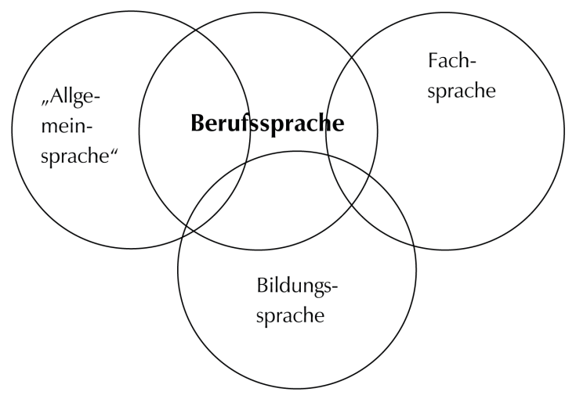
Berufssprache
Was ist Berufssprache?
Mitarbeiterinnen und Mitarbeiter
lesen und schreiben Fachtexte
beraten Kunden
pflegen Kontakte

Slide 30
Berufssprache
Was ist Berufssprache?
„Als Sprache am Arbeitsplatz (‚Berufssprache‘) versteht man […] die Gesamtheit aller sprachlichen Mittel zur persönlichen und sachlichen Integration in den Betrieb und ins betriebliche Umfeld, zur sprachlichen Sicherung der betrieblichen Funktionsübernahme.“ (Braunert, 2014)

Slide 31
Berufssprache
Sprachgebrauch in beruflichen Handlungsfeldern
Arbeitsaufgabe
Materialbeschaffung und -annahme
Arbeit mit Maschinen und Elektrogeräten
Abstimmungen mit Kollegen und Vorgesetzten
Qualitätskontrolle und -sicherung
Produktübergabe und Ausführung
Störungen der Arbeitsabläufe
Kommunikation mit externen Akteuren
Lernsituationen am Arbeitsplatz
Kommunikation mit Personalverantwortlichen und Betriebsrat
Soziale Kontakte am Arbeitsplatz (Grünhage-Monetti, o.J.)

Slide 32
Berufssprache
Was ist typisch für Berufssprache?
berufsübergreifend vorkommende sprachliche Mittel
Lexik, Wortbildung (bspw. Abkürzungen, Kurzwörter, Kompositionen) und Syntax (Passivkonstruktionen …)
formelle Wendungen
sprachliche Handlungsmuster
Textsorten und Darstellungsformen (Bericht, Dokumentation, Tabellen, Formulare…) (Efing, 2014)

Slide 33
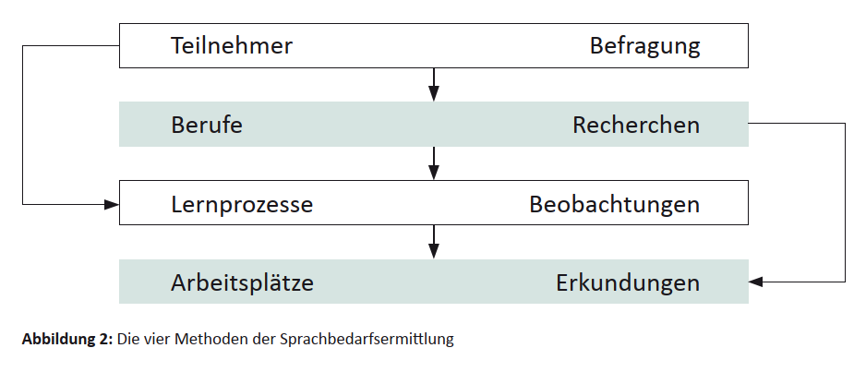
Berufssprache
Sprachbedarfsermittlung
(Weissenberg, 2012)

Slide 34
Berufssprache
Methoden | Aspekte
Teilnehmer: Befragung | Inhalte: berufsbiografische Hintergründe, berufssprachliche Erfahrungen und Kenntnisse, Ziele, Erwartungen und Wünsche Formen: Fragebogen, Interview, Befragung als Unterrichtsmethode
Berufe: Recherche | im Internet: zu Beruf, Betrieb, Arbeitsmarkt, Weiterbildung, Arbeitnehmerfragen
Lernprozesse: Beobachtungen | Planung: von Beobachtungsziel, Beobachtungsgegenstand, Beobachtungssetting, Beobachtungsform
Arbeitsplätze: Erkundungen | durch Lehrkräfte, Lernende

Slide 35
Berufssprache
Aufgabe 4
Lesen Sie in AB 4 die Auszüge aus einem Leitfaden über „Sprachbedarfsermittlung im berufsbezogenen Unterricht Deutsch als Zweitsprache“.
Entwickeln Sie Ideen für eine Sprachbedarfsermittlung für einen Beruf, auf den sich Ihre Lernenden vorbereiten.

Slide 36
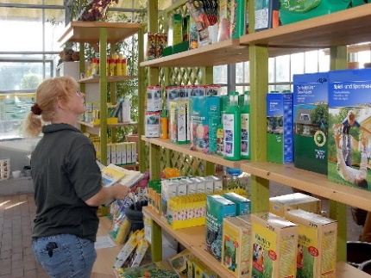
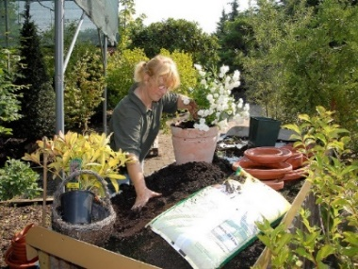
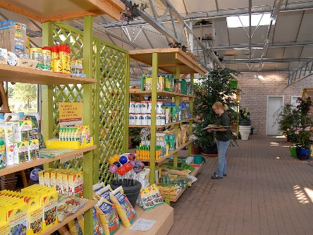
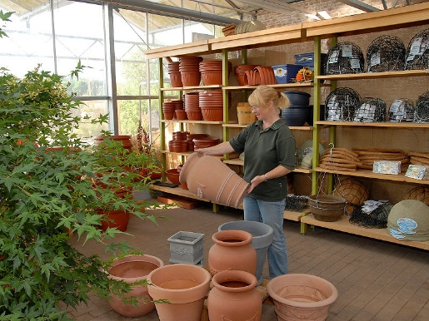
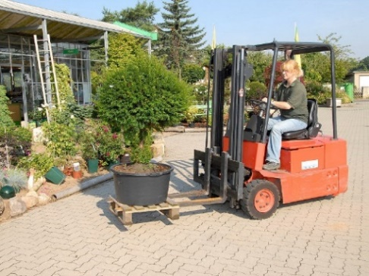
Lösungsvorschlag
Beruf: Kundenberater Gartenbau

Slide 37
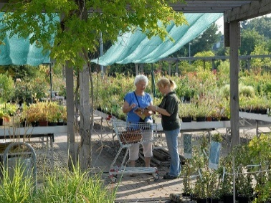
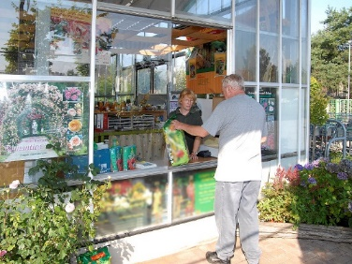
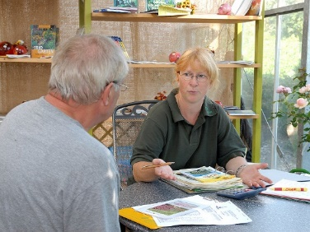
Lösungsvorschlag
Beruf: Kundenberater Gartenbau
Kundenberater/innen für Gartenbau sind vor allem im Verkauf und in der Beratung tätig.
Sie informie­ren Kunden über Pflanzen für den Innen-­ und Außenbereich, Pflanzenschutz­ und Düngemittel, Erde und Substrate, Gartengeräte und ‑maschinen sowie Pflanzgefäße und Artikel zur Gartenausstattung.
Ebenso informieren sie über Schädlinge oder Pflanzenkrankheiten sowie deren Ursachen und Beseiti­gung.
Des Weiteren sind sie im Einkauf, in der Lagerhaltung sowie im Direktverkauf tätig.
Sie geben beispielsweise Bestellungen auf oder holen Angebote ein, verhandeln über Lieferkonditionen oder ge­stalten die Warenpräsentation und das Sortiment mit.
Auch die Pflege von Pflanzungen oder das Her­stellen von Sträußen und Gestecken kann zu ihren Aufgaben gehören.

Slide 38
Lösungsvorschlag
Sprachliche Anforderungen: Kundenberater Gartenbau
 | im Betrieb | in der Berufsschule
Zuhören | Gespräche mit Kunden und Lieferanten | Unterrichtskommunikation, Prüfungsgespräche
Sprechen | Verkaufs- und Beratungsgespräche | Unterrichtskommunikation, Prüfungsgespräche
Lesen | Bedienungsanleitungen, Pflanzen-steckbriefe, Beipackzettel, Kataloge | Fachliteratur
Schreiben | Formulare, standardisierte Texte | Aufgabenbearbeitungen, Tests, Prüfungsarbeiten

Slide 39
Lernziel Textkompetenz
Nachbereitende Aufgabe
Entnehmen Sie einem Bildungsplan, der Grundlage für Ihren Unterricht ist, dort verwendete Operatoren. Notieren Sie die sprachlichen Anforderungen bei der Bewältigung der Aufgabenstellungen. Orientieren Sie sich dabei am Beispiel aus (Tajmel, 2011).
Suchen Sie in einem Fachtext, mit dem die Schülerinnen und Schüler in Ihrem Unterricht arbeiten, nach Merkmalen von Fachsprachlichkeit. Orientieren Sie sich dabei an den „Charakteristika deutscher Fachsprachen“.

Slide 40
Literatur
Braunert, Jörg (2014). Ermittlung des Sprachbedarfs: Fachsprache und Kommunikation am Arbeitsplatz. In Karl-Hubert Kiefer, Christian Efing, Matthias Jung & Annegret Middeke (Hrsg.), Berufsfeld-Kommunikation: Deutsch (S. 49–66). Frankfurt am Main: Lang.
Efing, Christian (2014). Berufssprache & Co.: Berufsrelevante Register in der Fremdsprache. Ein varietätenlinguistischer Zugang zum berufsbezogenen DaF-Unterricht. Informationen Deutsch als Fremdsprache (Info DaF), (4), 415–441.
Gogolin, Ingrid & Lange, Imke (2010). Bildungssprache und Durchgängige Sprachbildung. In Sara Fürstenau & Mechtild Gomolla (Hrsg.), Migration und schulischer Wandel: Mehrsprachigkeit (S. 107–127). Wiesbaden: VS-Verlag.
Grünhage-Monetti, Matilde (o. J.). Expertise. Sprachlicher Bedarf von Personen mit Deutsch als Zweitsprache in Betrieben. Bonn.
Niederhaus, Constanze (2011). Die Komplexität von Fachtexten verschiedener Berufsfelder. In Mona Granato, Dieter Münk & Reinhold Weiß (Hrsg.), Migration als Chance (S. 209–224). Bonn.
Tajmel, Tanja (2011). Sprachliche Lernziele des naturwissenschaftlichen Unterrichts. proDaZ
Vollmer, Helmut J. (2011). Schulsprachliche Kompetenzen: Zentrale Diskursfunktionen. Osnabrück.

